Slide 1

Робот-сортировщик
«Фуд-скан»
Проект, направленный на улучшение экологической ситуации в регионе
Notes:
Оригинальные шаблоны для презентаций: https://presentation-creation.ru/powerpoint-templates.html
Бесплатно и без регистрации.

Slide 2

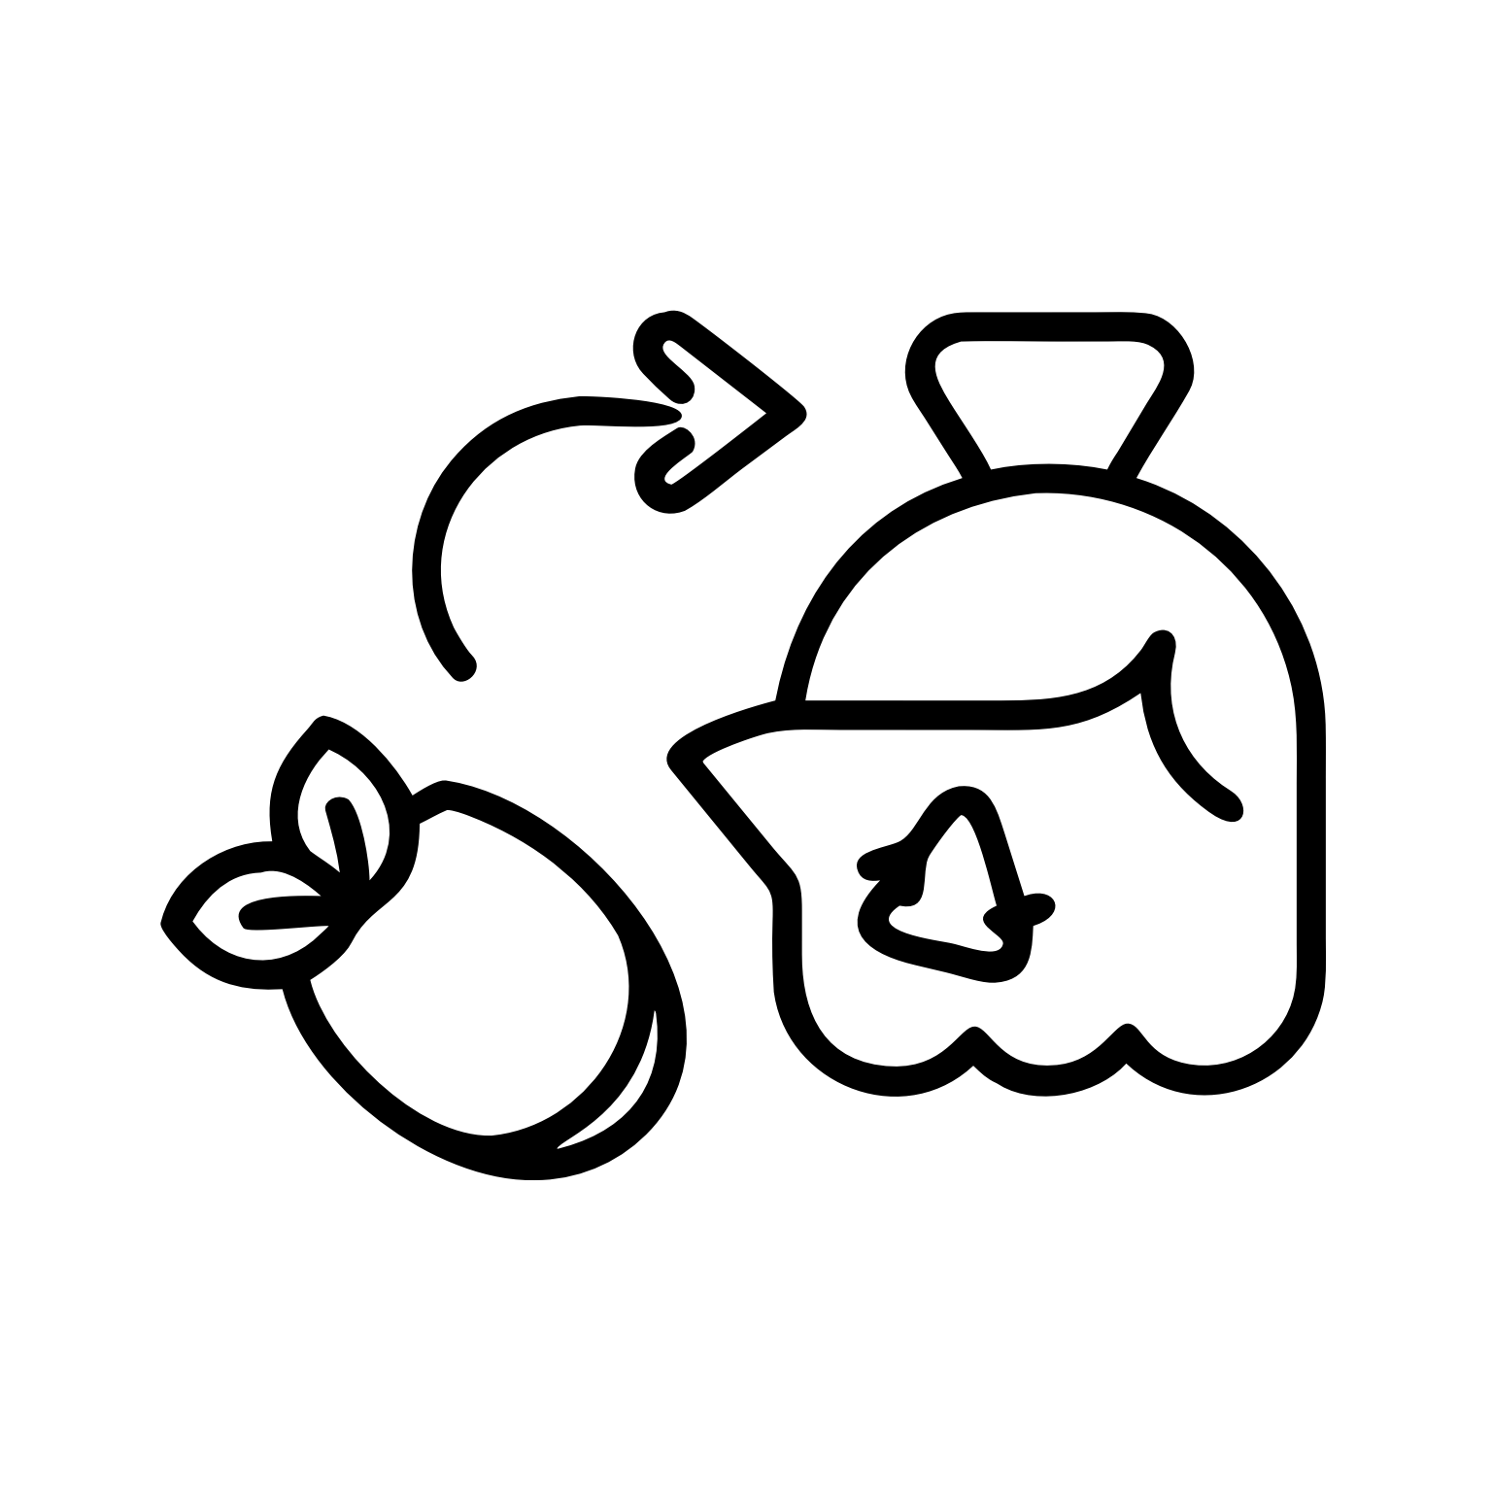




Проблематика проекта
17,9 млн тонн
пищевых отходов выбрасывается ежегодно в России
1,6 млн ${\text{км}}^{\text{2}}$
cоставляет площадь мусорных островов
11 млн тонн
пластика ежегодно попадает в мировой океан
30 млн тонн
вторичного сырья, отходов образуют пищевые предприятия

Slide 3
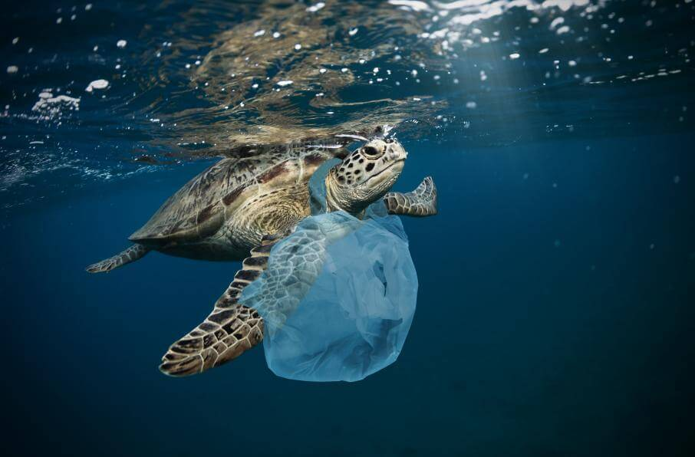
Проблематика проекта
Низкое качество сортировки отходов ведет к ухудшению экологии, что является опасным для общества и будущего планеты
Последствиями неправильной сортировки отходов является загрязнение окружающей среды – возникновение мусорных островов
Происходит загрязнение водоемов, вследствие чего страдают животные и среда их обитания

Slide 4
Решение
Внедрение роботизированной системы сортировки на основе компьютерного зрения и искусственного интеллекта, которая с высочайшей точностью автоматизирует разделение пищевых отходов на фракции (органика, бумага, стекло, пластик), превращая их в ценные ресурсы
Сокращение затрат на вывоз отходов
Минимизация ручного труда
Возможность вторичной переработки

Slide 5
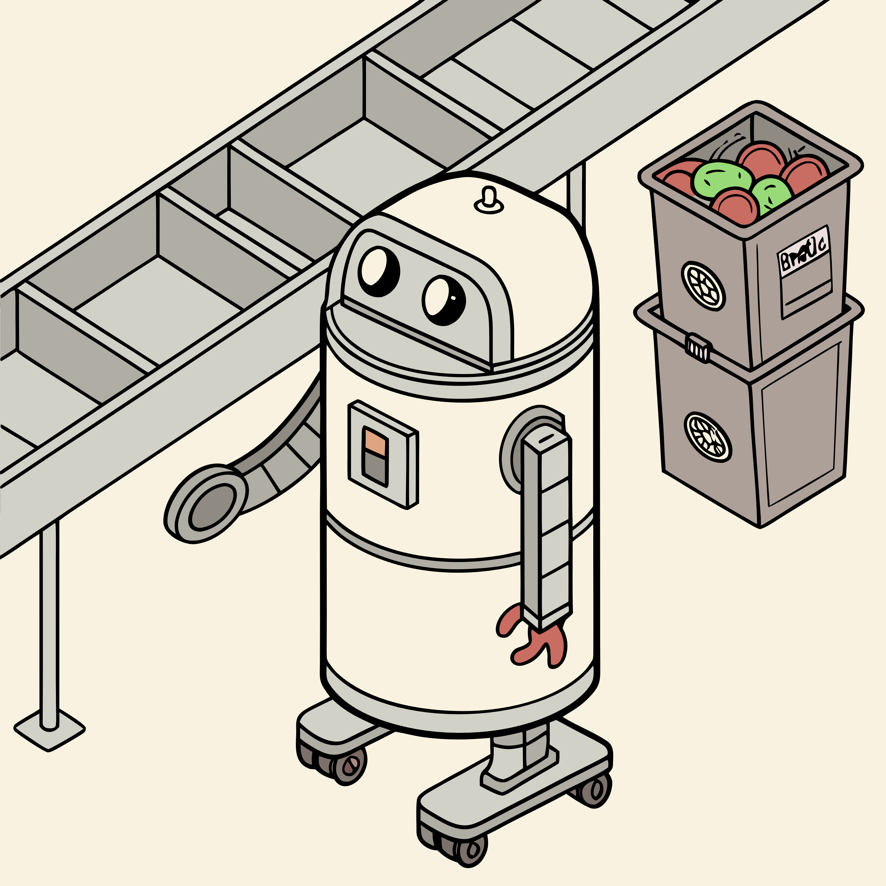
Как работает решение?
Отходы складывают в герметичный робот-бак, внутри которого находятся специальные датчики, которые определяют вид продукта и вид материала, которые затем проваливаются в необходимый отсек

Slide 6
Ценностное предложение
Благодаря системе синтеза искусственного интеллекта с компьютерным зрением, робот легко и точно сортирует отходы, без участия человека
сокращение расходов на утилизацию отходов
скорость и безопасность сортировки
компактный герметичный робот-бак

Slide 7

Целевая аудитория
Крупные предприятия общественного питания
Отели и гостиничные комплексы
Супермаркеты и гипермаркеты

Slide 8
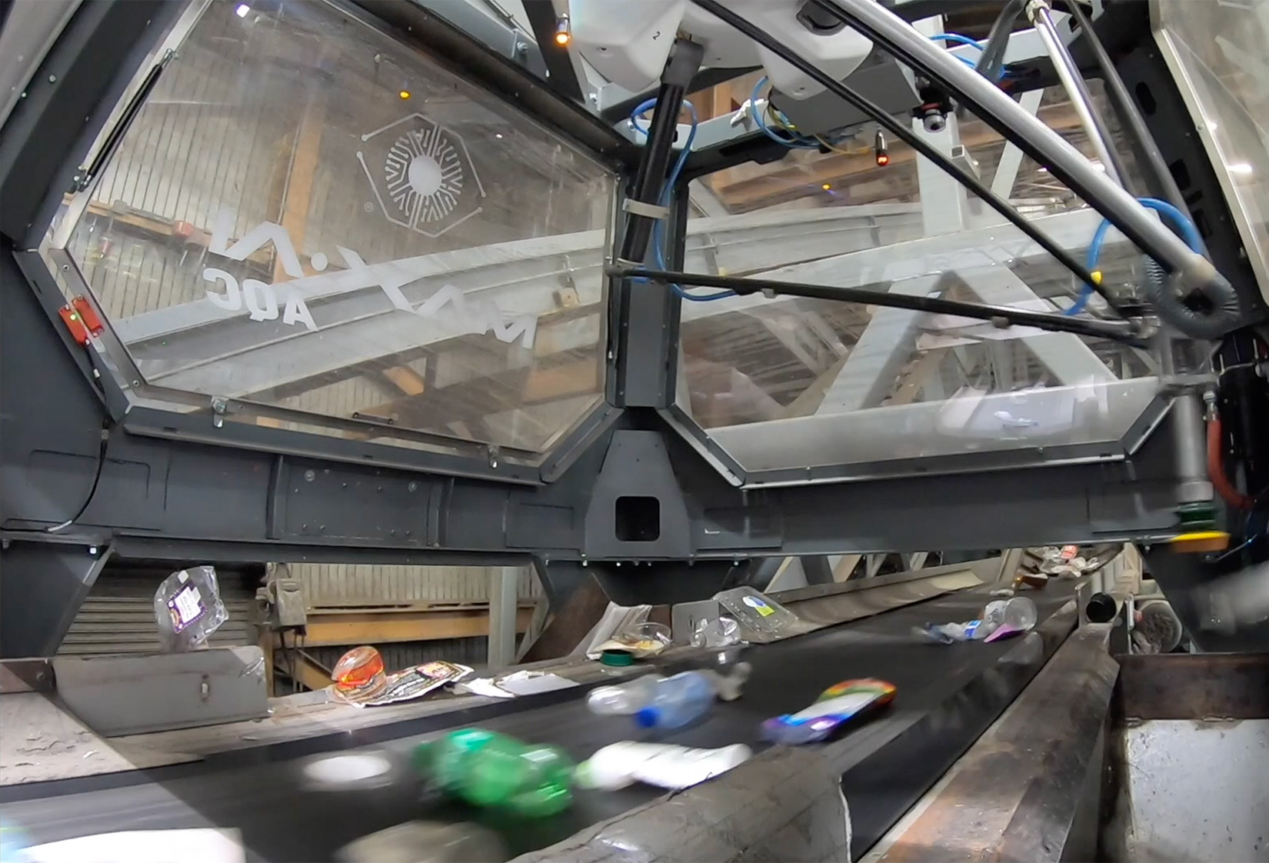
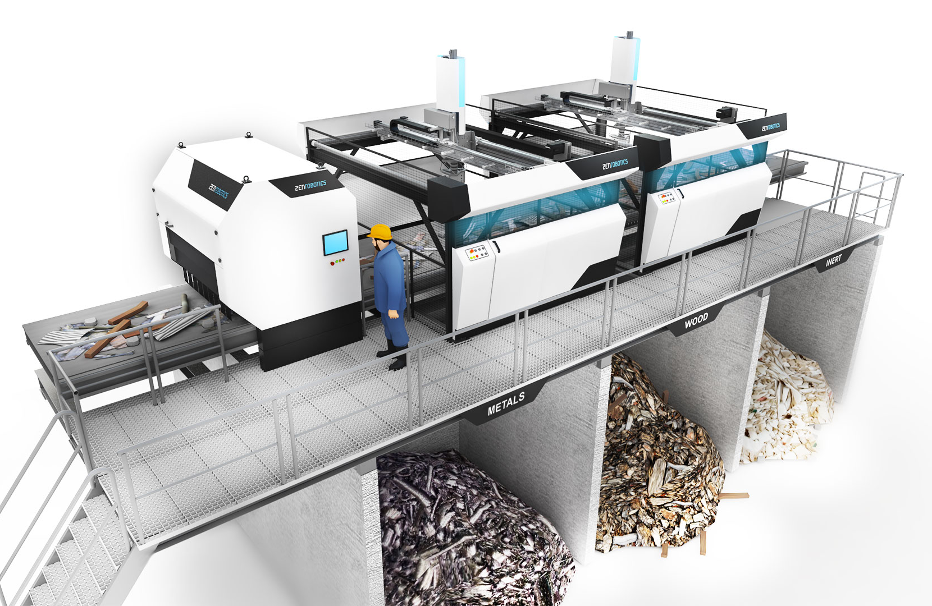
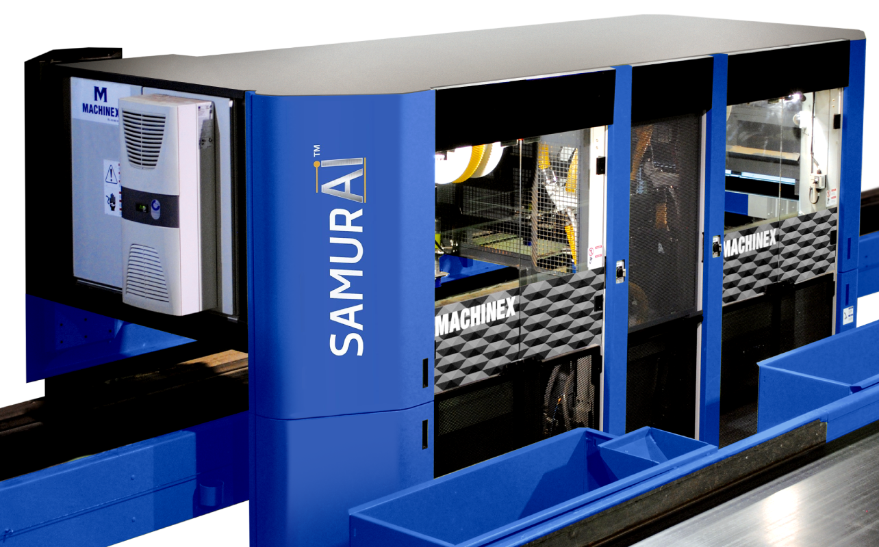
Конкуренты
Сортировщик Max-AI (США)
Финская компания «ZenRobotics»
Робот SamurAI (Канада)

Slide 9
Конкурентные преимущества
1
Компактность
2
Скорость
3
Точность
Изоляция отходов благодаря герметичному корпусу
4
Минимальное время для интеграции на предприятие
5

Slide 10

Дорожная карта
Подготовка пилотного проекта
Участие в тематических выставках
Поиск потенциальных партнеров и заказчиков
Опрос предприятий питания для сбора информации о работе прототипа
2025
2027
2028
2029

Slide 11

Наша команда
Лидер: Ковалёва Александра, студент
Администратор: Кожина Екатерина, студент

